Slide 1

Algoritmos Greedy
Curso 2016/2017 Algorítmica Grado en ingeniería informática
Recubrimiento de un grafo no dirigido
Elvira Castillo Fernández
David Gil Bautista
José Luis Izquierdo Mañas
Freddy A. Jaramillo López
Alejandro Jerónimo Fuentes
Gregorio Vidoy Fajardo

Slide 2
Recubrimiento grafo no dirigido
Análisis del problema
Diseño de la solución
Esqueleto del algoritmo Greedy
Explicación del funcionamiento del algoritmo
Enunciado de un problema real
Calculo del orden de eficiencia

Slide 3
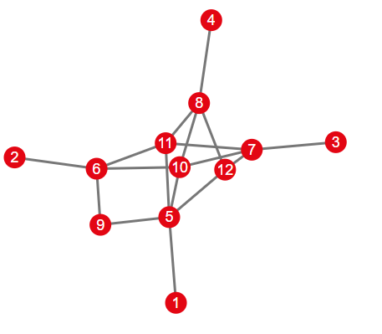
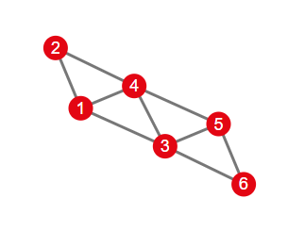
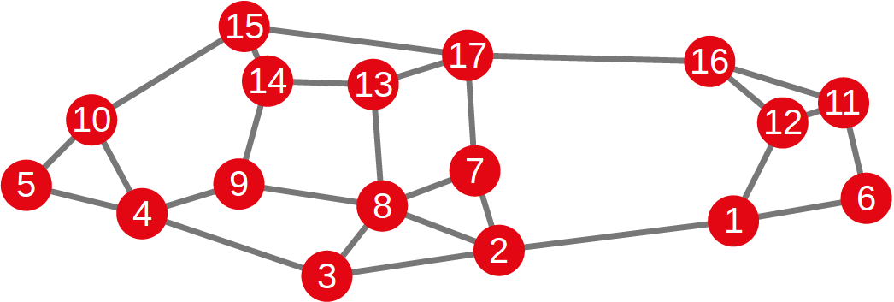
Recubrimiento grafo no dirigido
Análisis del problema
En este problema tenemos un grafo no dirigido formado por vertices y aristas.
Consiste en recubrir todas las aristas del grafo con el mínimo número de vertices.
Grafo 2
Grafo 3
Grafo 1

Slide 4
Recubrimiento grafo no dirigido
Diseño de la solución
candidatos.sort();//ordena candidatos de menor a mayor grado
candidatos.reverse(); //oredena de mayor a menor grado
//OPERACIÓN
while(aristas_usadas.size() < num_aristas){
n = candidatos.front();
for (int i = 0; i < n.aristas.size(); ++i){
if (!EstaArista(aristas_usadas, n.aristas[i]))
aristas_usadas.push_back(n.aristas[i]);
else n_aristas++;
}
if (!(n_aristas == n.aristas.size()))
sol.aniadirNodo(n.nodo);
candidatos.pop_front();
n_aristas = 0;
}//fin recubrimiento
Solucion Algoritmo::Recubrimiento()
{
list<candidato> candidatos;
candidato n;
Solucion sol;
vector<pair<int,int> >aristas_usadas;
int n_aristas = 0;
//INICIALIZAMOS CANDIDATOS
for (int i = 0; i < p.getTamanio(); ++i){
n.nodo = i;
for (int k = 0; k < p.getTamanio(); ++k){
if ( p.getElemento(i,k) == 1)
n.aristas.push_back(pair<int,int>(i,k));
}
candidatos.push_back(n);
n.aristas.clear();
}

Slide 5
Recubrimiento grafo no dirigido
Esqueleto de un algoritmo Greedy
Conjunto de candidatos: nodos
Función Solución: mínimo número de nodos que recubren todas las aristas
Función factible: nodos con alguna arista que no está en aristas usadas
Función de selección: nodo con mayor grado
Funcion objetivo: aristas totales – aristas usadas= aristas que faltan por explorar
Conjunto prometedor: nodos cuyas aristas no estén ya exploradas

Slide 6
Recubrimiento grafo no dirigido
Esqueleto de un algoritmo Greedy
Conjunto de candidatos: nodos
list<candidato> candidatos;

Slide 7
Recubrimiento grafo no dirigido
Esqueleto de un algoritmo Greedy
Función Solución: mínimo número de nodos que recubren todas las aristas
Solucion::Solucion(){
vector<int> nodos(0,0);
}
Solucion sol;
int Solucion::coste(){
return nodos.size();
}

Slide 8
Recubrimiento grafo no dirigido
Esqueleto de un algoritmo Greedy
Función factible: nodos con alguna arista que no está en aristas usadas
for (int i = 0; i < n.aristas.size(); ++i){
if (!EstaArista(aristas_usadas, n.aristas[i]))
aristas_usadas.push_back(n.aristas[i]);
else n_aristas++;
}

Slide 9
Recubrimiento grafo no dirigido
Esqueleto de un algoritmo Greedy
Función de selección: nodo con mayor grado
//INICIALIZAMOS CANDIDATOS
for (int i = 0; i < p.getTamanio(); ++i){
n.nodo = i;
for (int k = 0; k < p.getTamanio(); ++k){
if ( p.getElemento(i,k) == 1)
n.aristas.push_back(pair<int,int>(i,k));
}
candidatos.push_back(n);
n.aristas.clear();
}
candidatos.sort();
candidatos.reverse();

Slide 10
Recubrimiento grafo no dirigido
Esqueleto de un algoritmo Greedy
Funcion objetivo: aristas totales – aristas usadas= aristas que faltan por explorar
while(aristas_usadas.size() < num_aristas){
…
}

Slide 11
Recubrimiento grafo no dirigido
Esqueleto de un algoritmo Greedy
Conjunto prometedor: nodos cuyas aristas no estén ya exploradas
if (!EstaArista(aristas_usadas, n.aristas[i]))
aristas_usadas.push_back(n.aristas[i]);

Slide 12
Recubrimiento grafo no dirigido
Explicación del funcionamiento del algoritmo
Lista de candidatos con los nodos ordenados por grado de mayor a menor.
Si las aristas usadas no son ya el total de las aristas del grafo:
Exploro el primer nodo candidato
Marco sus aristas
Si alguna arista del nodo no está ya en aristas usadas, ese nodo se añade al conjunto solucion y se saca de la lista de candidatos
si todas sus aristas ya están en usadas, sacamos el nodo de la lista de candidatos
Exploramos el siguiente nodo.
Repetimos hasta que no queden aristas sin usar

Slide 13
Recubrimiento grafo no dirigido
Enunciado de un problema real
Tenemos una ciudad con calles y bajo sus calles están las tuberías que hacen llegar el agua a los vecinos de los edificios colindantes en esa calle.
Necesitamos cavar el menor número de pozos para poder surtir a todos los vecinos del pueblo de agua.

Slide 14
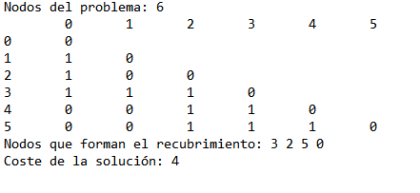
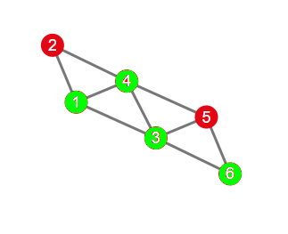
Recubrimiento grafo no dirigido
Enunciado de un problema real
Grafo 1
Ciudad pequeña:
Solución 1

Slide 15
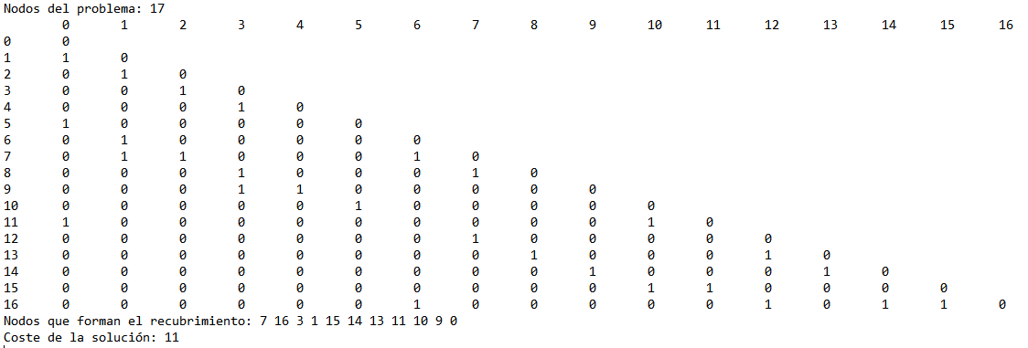
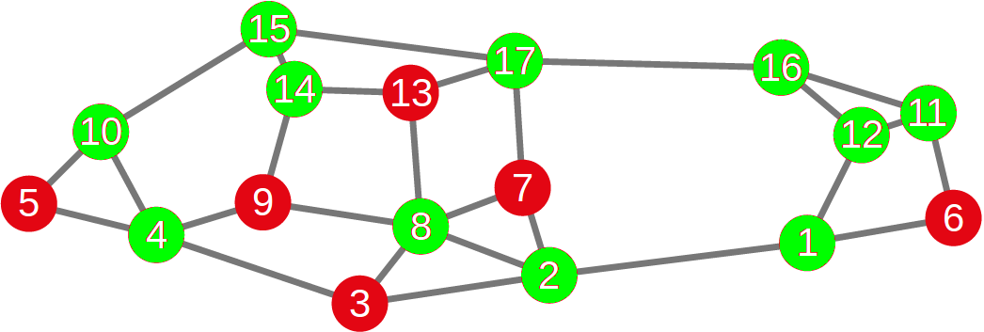
Recubrimiento grafo no dirigido
Enunciado de un problema real
Ciudad Grande:
Grafo 2
Solución

Slide 16
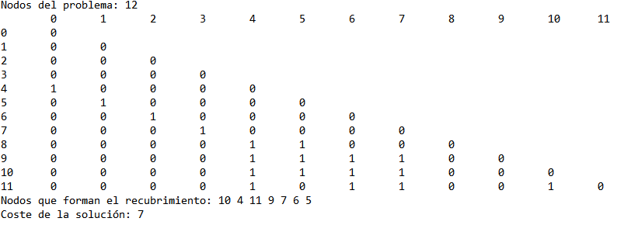
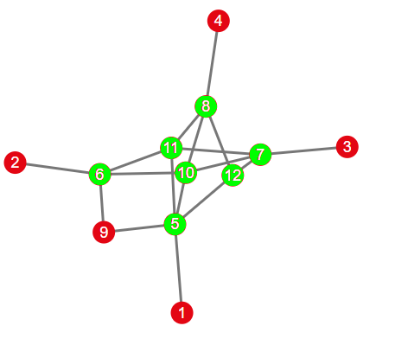
Recubrimiento grafo no dirigido
Enunciado de un problema real
Grafo 3
Contra ejemplo:
Solución

Slide 17
Recubrimiento grafo no dirigido
Enunciado de un problema real
Grafo 3
Contra ejemplo:
Solución

Slide 18
Eficiencia Teorica
while(aristas_usadas.size() < num_aristas){//O(n)
n = candidatos.front(); //O(1)
for (int i = 0; i < n.aristas.size(); ++i){ //O(n)
if (!EstaArista(aristas_usadas, n.aristas[i])) //O(n) (EstaArista eficiencia) aristas_usadas.push_back(n.aristas[i]);//O(1) else
n_aristas++;//O(1)
}
if (!(n_aristas == n.aristas.size()))//O(1) sol.aniadirNodo(n.nodo);//O(1)(anadirNodo eficiencia) candidatos.pop_front();//O(1)
n_aristas = 0; } //O(1)

Slide 19
Eficiencia Teorica
Tenemos un while con una eficiencia de 0(n),
Dentro del while encontramos 5 operaciones con un coste O(1)
Tambien tenemos un for O(n)
Dentro del for tenemos una función con un coste de O(n) “EstaArista” con una operación de comparación O(n)
Y dentro una inserción o incremento O(1)
Por tanto podemos concluir que T(n) = 2n^3 + 5 que en el peor de los casos O(n^3)

Slide 20
FIN Gracias por su atención

